Slide 1




ỦY BAN NHÂN DÂN PHƯỜNG PHÚC LỢI
TRƯỜNG MẦM NON HOA TRẠNG NGUYÊN
Chủ đề Bản thân
Chủ đề nhánh: Các bộ phận cơ thể bé
Hoạt động: Phát triển nhận thức
Tên hoạt động: Nhận biết hình tròn, hình vuông
BÉ VUI HỌC TOÁN
GIÁO VIÊN: PHAN THỊ CƯƠNG
ĐỐI TƯỢNG: TRẺ 3-4 TUỔI

Slide 2
HĐ1: Nhận biết
“Hình tròn, hình vuông”

Slide 3
Hình tròn

Slide 4


Kết luận:
Hình tròn lăn được đấy !
Hình tròn có đường bao cong tròn khép kín
Hình tròn

Slide 5
Hình vuông

Slide 6
Kết luận:
Hình vuông có 4 góc
Hình vuông có 4 cạnh bằng nhau !
Hình vuông

Slide 7

SO SÁNH HÌNH TRÒN VÀ HÌNH VUÔNG
Bé hãy so sánh hình tròn và hình vuông,
có điểm gì giống và khác nhau ?

Slide 8
Điểm giống nhau:
Hình vuông
Hình tròn
Hình tròn và hình vuông đều là hình học hay hình học phẳng !

Slide 9
Điểm khác nhau:
Hình tròn có đường bao cong khép kín và lăn được
Hình vuông có 4 cạnh bằng nhau và có 4 góc, không lăn được.

Slide 10
Bé hãy quan sát thật tinh, xem hình gì biến mất, các bé hãy đọc to nào!

Slide 11
HĐ2: Ôn luyện, củng cố

Slide 12
CHÀO MỪNG CÁC BÉ ĐẾN VỚI CHƯƠNG TRÌNH “THI XEM AI NHANH”

Slide 13
Câu hỏi 1: Đố các bé biết hình có màu xanh là hình gì ?
Hết giờ
5
4
3
1
2

Slide 14
HÌNH TRÒN

Slide 15
HÌNH TRÒN

Slide 16

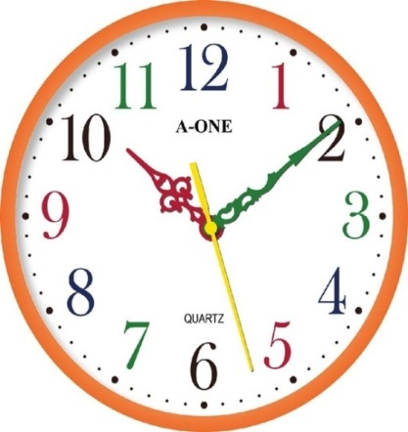


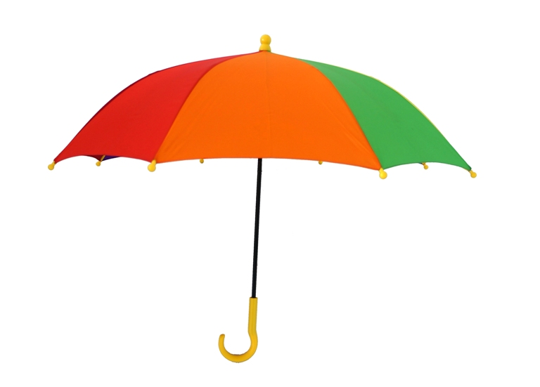
Câu hỏi 2: Đố các bé trong các đồ vật trên, đồ vật nào có dạng hình tròn ?

Slide 17
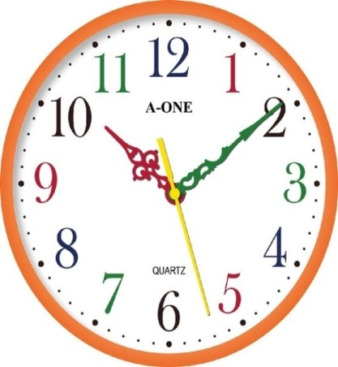
Câu hỏi 2: Đố các bé trong các đồ vật trên, đồ vật nào có dạng hình tròn ?

Slide 18
Câu hỏi 3: Theo các bé hình vuông có mấy cạnh ?

Slide 19
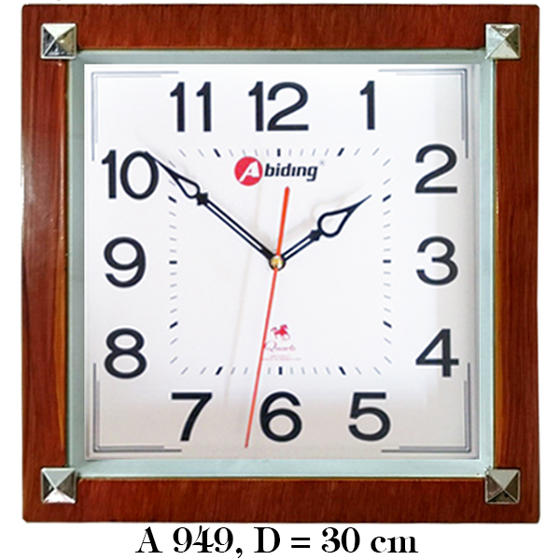

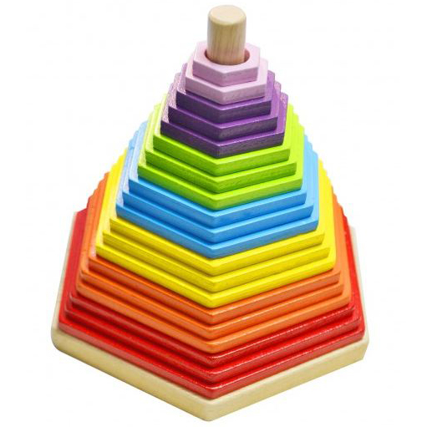
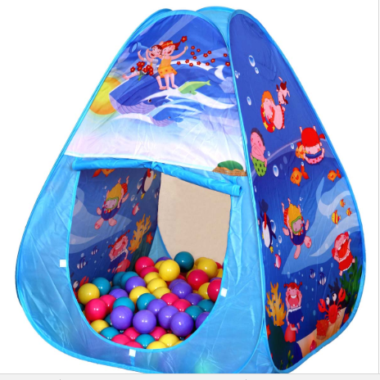
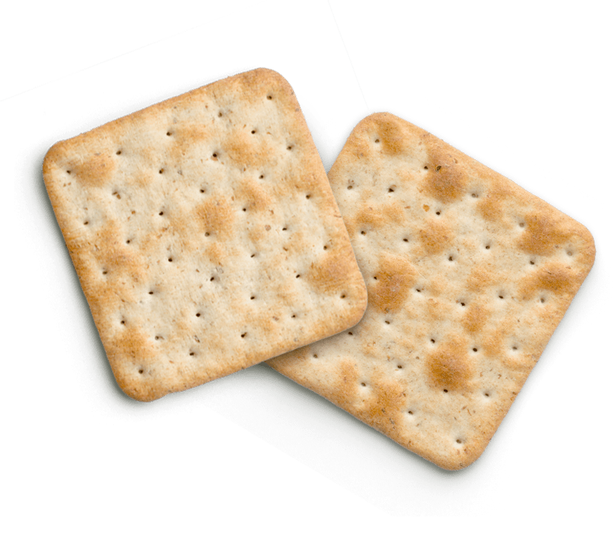
Câu hỏi 4: Đố các bé trong các đồ vật trên, đồ vật nào có dạng hình vuông?

Slide 20

Câu hỏi 4: Đố các bé trong các đồ vật trên, đồ vật nào có dạng hình vuông?

Slide 22

BÀI HỌC HÔM NAY
ĐẾN ĐÂY LÀ KẾT THÚC
Xin chào và hẹn gặp lại các con !

